Slide 1
Здравствуйте, ребята, гости!

Slide 2
1 и
в
а
2 б
о
б
р
ы
3 х
о
м
я
к
4 о
г
у
р
е
ц
5 о
р
е
х
6 я
б
л
о
к
о
7 л
е
с
8 л
о
с
ь

Slide 3
Русская выхухоль

Slide 4
Внешний вид
Русская выхухоль- маленький симпатичный зверек с хоботком.
Вес- около 450 г.
Длина тела-20 см.
Лапки небольшие, пальцы соединены плавательными перепонками.
Хвост длинный, чешуйчатый.
Глаза маленькие- поэтому зрение очень слабое.
Ушные раковины отсутствуют, но слух хороший.
Мех густой, шелковистый и блестящий.
Под водой может находиться 5 минут.

Slide 5
Среда обитания
Обитает в поймах рек и по берегам озер.
Встречается:
в Европейской части России;
в Казахстане;
в Украине;
в Белоруссии.

Slide 6
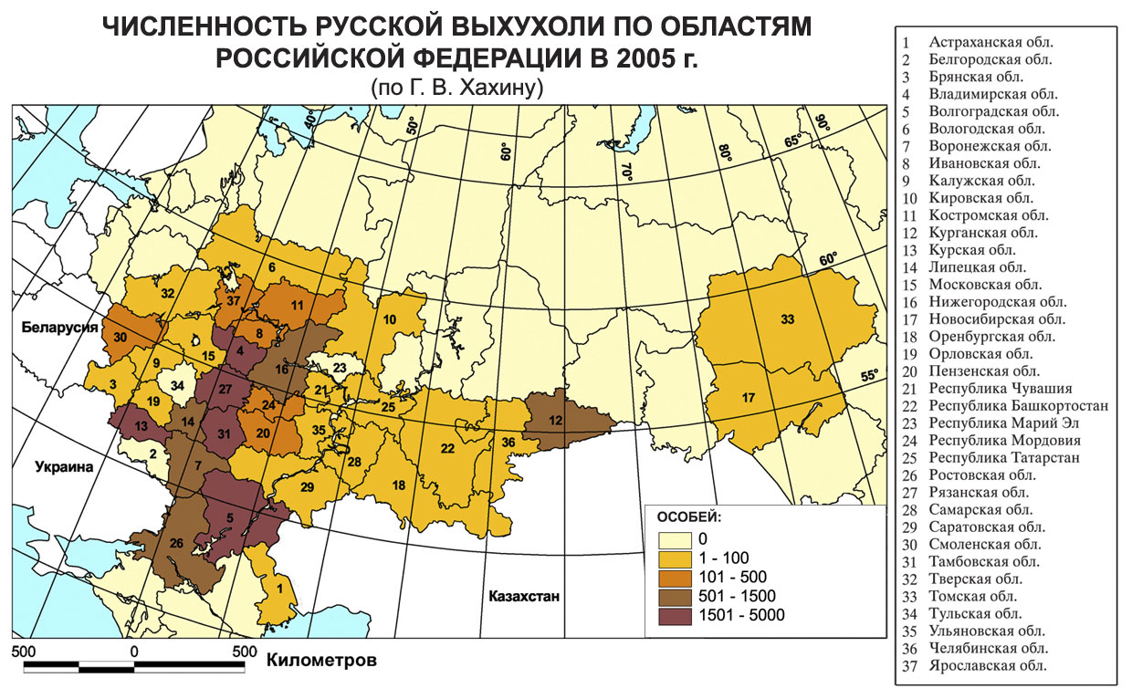

Slide 7
Причины исчезновения выхухоли
загрязнение водоемов;
вырубка пойменных лесов;
застройка берегов водоемов;
создание водохранилищ;
выпас скота вблизи водоемов;
осушение пойменных угодий.

Slide 8
МОЛОДЦЫ !

